Slide 1
ПРОЕКТ «СКАЗКА ЗА СКАЗКОЙ» во второй младшей группе Воспитатель: Радайкина О.А.
МАДОУ «Центр развития ребенка-детский сад №2» г.о. Саранск

Slide 2
Сказка за сказкой
Участники проекта: воспитатели, дети, родители
Тип проекта: познавательно-творческий, краткосрочный
Цель: формирование интереса у детей к русским народным и авторским сказкам через творческую и познавательную деятельность, развитие речи детей второй младшей группы посредством сказки

Slide 3
Задачи проекта
Способствовать формированию интереса к книгам, сказкам.
Учить узнавать персонажей сказок по загадкам, иллюстрациям, стихотворениям; пересказывать содержание; высказывать свое отношение к героям сказки.
Расширять представление о жизни и творчестве детских писателей- сказочников.
Формировать интерес к игре-драматизации, умение использовать средства выразительности(мимику, интонации, движения)
Совершенствовать связную, диалогическую речь, расширять словарный запас. Формировать умения выразительно читать стихи, инсценировать эпизоды сказок.
Воспитывать отзывчивость, добро, справедливость, общительность, дружелюбие, уважение к сверстникам, любовь 4к родной культуре через русские народные сказки
Приобщать современных родителей к чтению сказок детям, ввести традицию семейного чтения
Способствовать обогащению детско-родительских взаимоотношений в процессе совместной творческой деятельности

Slide 4
Формы и методы работы с детьми
Дидактические игры: «Узнай сказку по серии картинок», «Сложи картинку и узнай сказку», «Доскажи словечко», «Любимые сказки»(кубики)
Сюжетно-ролевые игры: «Книжный магазин», «Доктор Айболит»
Пальчиковые игры «Репка», «Колобок»
Беседы «Что такое сказка, «Моя любимая сказка», «Правила обращения с книгой», «Кто пишет сказки», «Кто рисует картинки по сказкам»
Викторина «Сундучок со сказками2
Чтение худ.литературы «Маша и медведь», «Петушок-золотой гребешок», «Лисичка-сестричка и серый волк»
Рисование «Колобок», «В гостях у солнышка»
Лепка» Зайчик»
Строительные игры «Теремок»
Подвижные игры «Заинька попляши», «Гуси-гуси», «У медведя во бору»

Slide 5
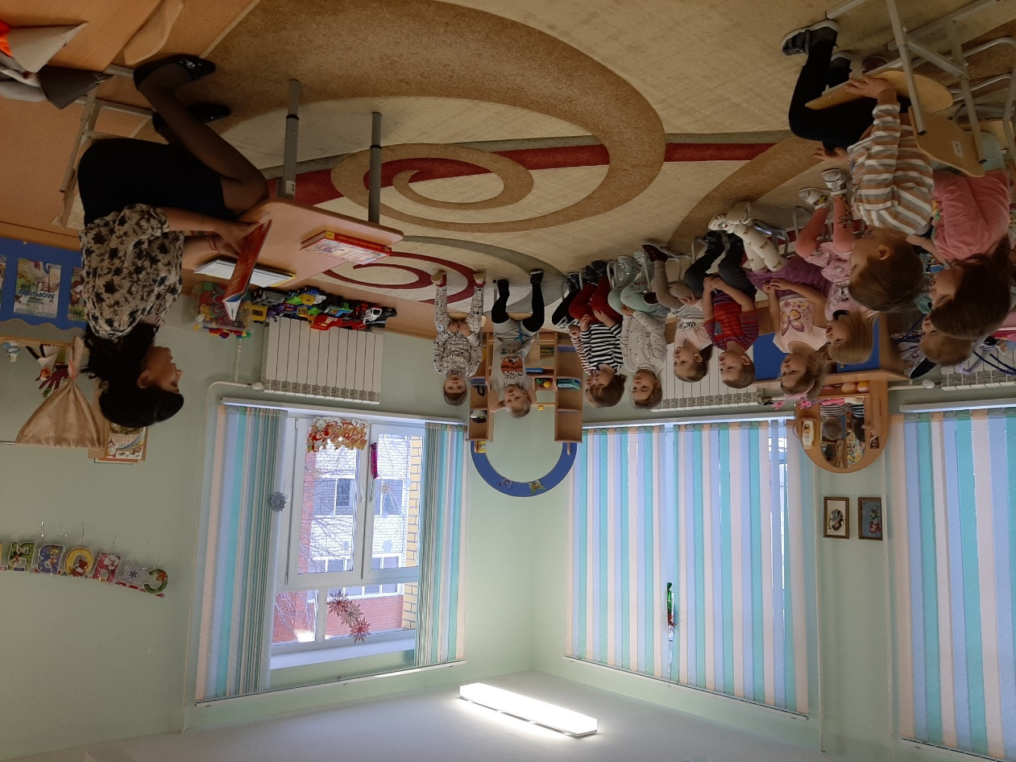

Slide 6
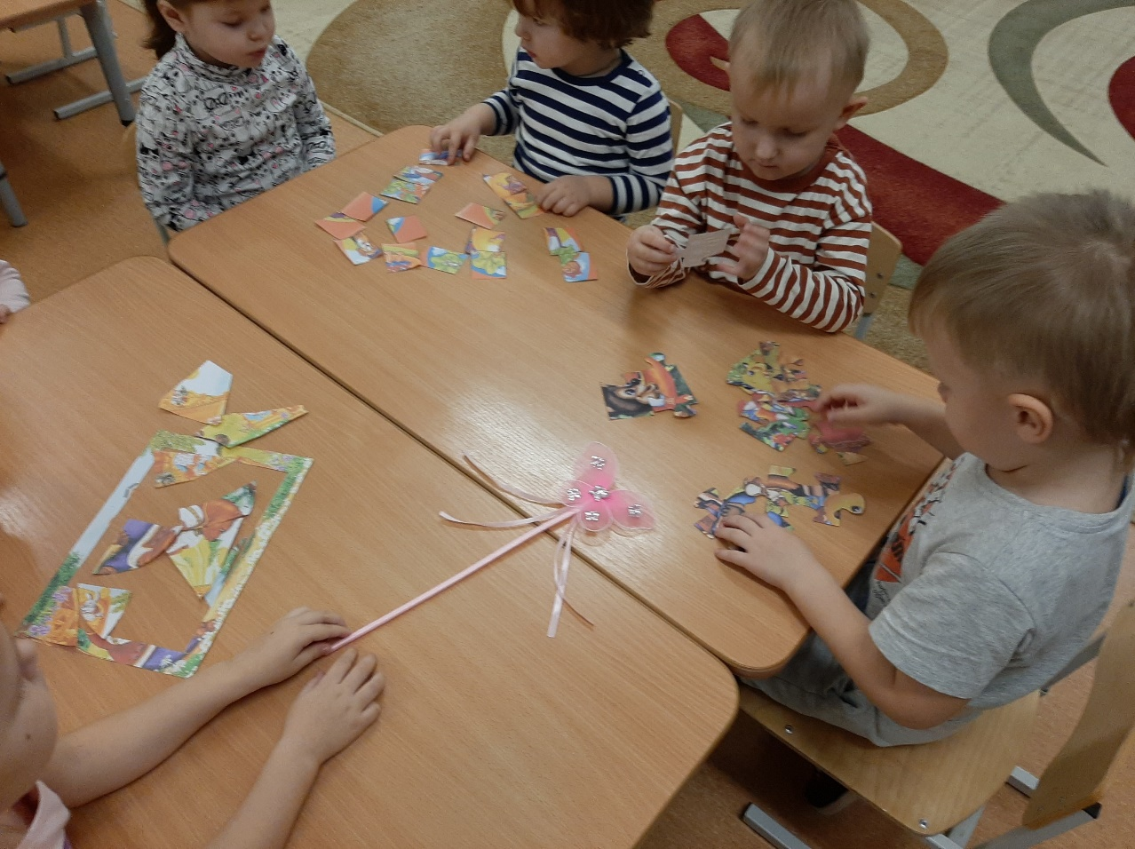

Slide 7
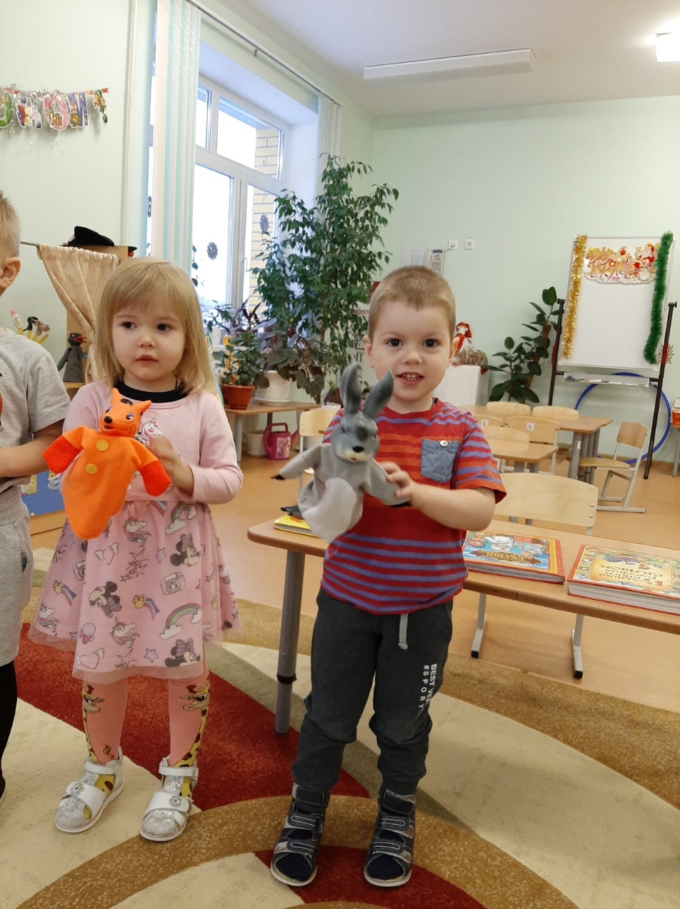

Slide 8
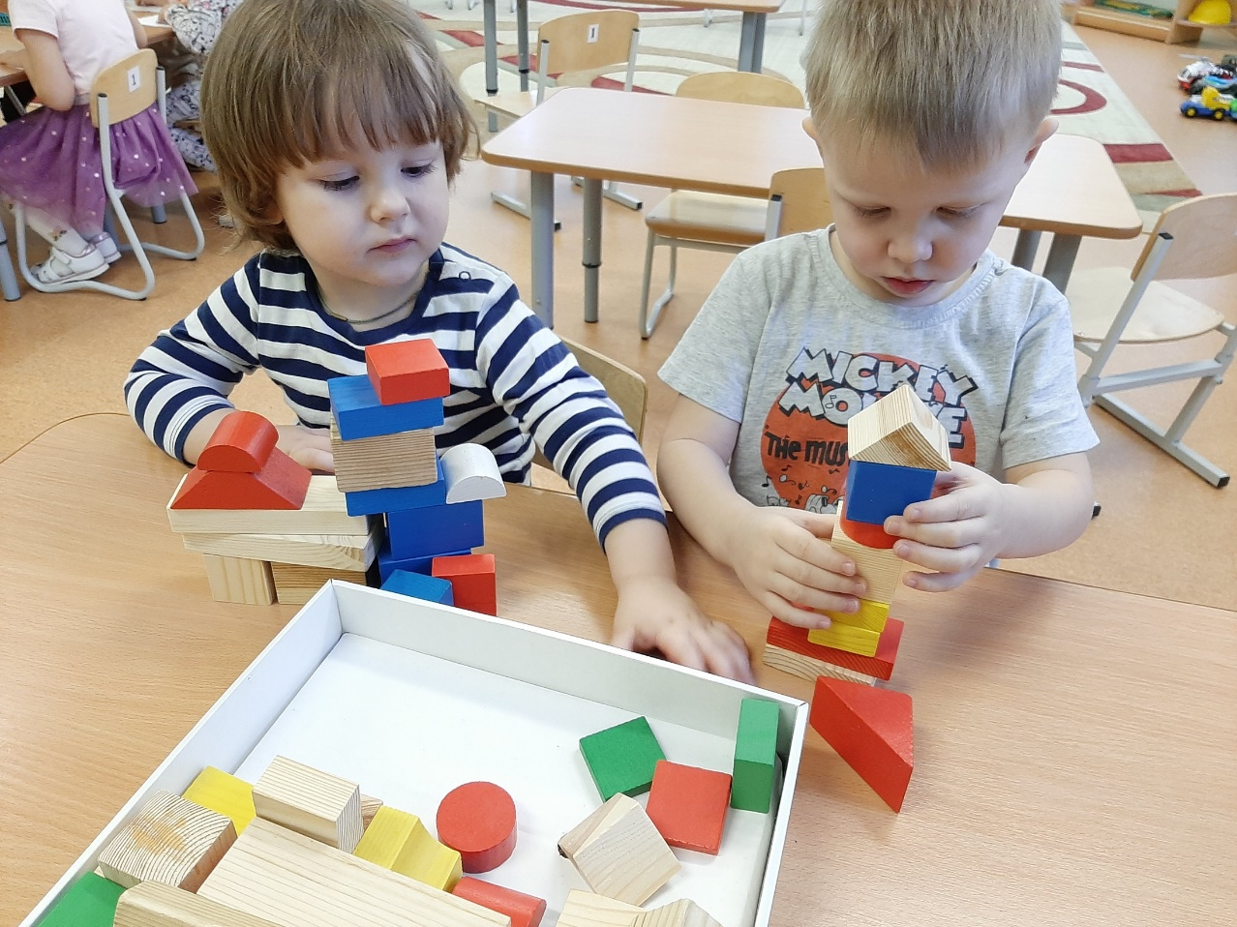

Slide 9
